Slide 1
Hadoop 설치
on CentOS 7

Slide 2
Ubuntu 기본 설치 : 실습
다음과 같이 VIrtualBox에 Ubuntu 가상 머신을 만들어 봅니다
이름 : CentOS 7
종류 : Linux
버전 : Ubuntu (64-bit)
메모리 : 4096MB(4GB)
하드디스크 : 128GB(VDI, 동적 할당)
네트워크 어댑터 2개를 설정합니다.
어댑터 1: NAT
고급: 무작위 모드 – 모두 허용
어댑터 2: 호스트 전용 어댑터
설치 디스크를 넣고 가상머신을 시동하여 설지 작업을 진행합니다.

Slide 3
CentOS 기본 설치
설치가 끝난 후 기본적인 업데이트 작업과 기본적인 패키지 설치 작업을 진행합니다.
가상 머신의 네트워크를 확인해 봅니다.
SSH 클라이언트로 접속해 봅니다.
$ yum update
$ yum upgrade
$ yum install rdate net-tools gcc make wget gcc-c++ bind-utils psmisc
$ ifconfig
enp0s3: flags=4163<UP,BROADCAST,RUNNING,MULTICAST> mtu 1500
inet 192.168.56.4 netmask 255.255.255.0 broadcast 192.168.56.255
inet6 fe80::b390:11a7:7860:1f84 prefixlen 64 scopeid 0x20<link>
ether 08:00:27:7c:91:83 txqueuelen 1000 (Ethernet)
RX packets 412 bytes 46078 (46.0 KB)
RX errors 0 dropped 0 overruns 0 frame 0
TX packets 129 bytes 18329 (18.3 KB)
TX errors 0 dropped 0 overruns 0 carrier 0 collisions 0
...

Slide 4
CentOS 기본 설치 : OpenJDK 설치
JDK 설치(여기서는 OpenJDK 8을 설치합니다)
손쉬운 접근을 위해 심볼릭 링크 설정
환경 변수에 등록 (/etc/profile)
쉘에서 환경변수 적용 및 확인(/etc/profile 에 했을 경우)
$ yum list java*jdk-devel # 설치할 수 있는 jdk 확인
$ yum install java-1.8.0-openjdk-devel
$ cd /usr/lib/jvm
$ ln -s java-1.8.0-openjdk-1.8.0.272.b10-1.el7_9.x86_64/ jdk
export JAVA_HOME=/usr/lib/jvm/jdk
$ source /etc/profile
$ echo $JAVA_HOME

Slide 5
CentOS 기본 설치 : protobuf 설치
protobuf
구글이 작성
C로 개발
이기종간 명령어들에 대한 문자 체계가 깨지는 것을 방지하는 역할
환경 변수에 등록 (/etc/profile)
$ yum -y install protobuf protobuf-devel
$ # 설치 확인
$ protoc --version

Slide 6
Hadoop 설치
서버상에서 구동되는 대부분의 프로그램들은 root 계정으로 설치하는 것을 권장하지 않음
하둡 운용을 위한 별도의 그룹과 계정을 생성하여 설치 및 운용
Hadoop 실행 그룹 생성
Hadoop 계정을 생성 및 그룹에 등록
이하, hadoop 계정으로 로그인하여 진행
$ groupadd hadoop
$ useradd -g hadoop -G wheel -m hadoop
$ # hadoop 사용자를 wheel 그룹에 포함

Slide 7
Hadoop 설치
독자 모드(Standalone mode)
하둡의 기본 모드로 HDFS를 사용하지 않음. 다른 노드와 통신할 필요 없음
테스트 및 디버깅 용도로 사용하는 모드. 일명 로컬 모드
가상 분산 모드(Pseudo-Distributed mode, Single Node Cluster mode)
단일 노드에서 클러스터를 구성
한 대의 컴퓨터에 모든 노드를 설치하여 노드(혹은 데몬)간 통신을 통해 HDFS를 사용
실제 운영에 앞서 실제 HDFS 내에서의 구동을 확인하기 위한 모드
멀티 분산 모드(Multi-Distributed mode, Full-Distributed mode)
두 대 이상의 노드를 클러스터로 묶어 구성
여러 컴퓨터에 각각의 노드들을 설치하여 노드(혹은 데몬)간 통신을 통해 HDFS를 사용
실제 운영에서 사용하는 모드
본 실습에서는 가상 분산 모드로 HDFS를 구성해 볼 예정

Slide 8
Hadoop 설치 : Download and Install
http://hadoop.apache.org에서 링크 복사 후 다운로드
압축 해제
실제 실행할 위치로 이동
$ wget http://mirror.apache-kr.org/hadoop/common/hadoop-2.9.2/hadoop-2.9.2.tar.gz
$ tar zxvf hadoop-2.9.2.tar.gz
$ sudo mv hadoop-2.9.2 /usr/local/hadoop
# Hadoop-2.9.2 디렉터리를 /usr/local/Hadoop 디렉터리로 이동

Slide 9
Hadoop 설치 : 기본 설정
/usr/local/hadoop/etc/hadoop으로 이동하여 hadoop-env.sh 파일을 수정
.bashrc 수정(HADOOP_HOME 정보 설정)
설정 적용 및 하둡 실행 확인
export JAVA_HOME=/usr/lib/jvm/jdk
exportHADOOP_HOME=/usr/local/hadoop
PATH=$PATH:$HADOOP_HOME/bin
PATH=$PATH:$HADOOP_HOME/sbin
export PATH
하둡이 설치된 실제 경로
$ source ~/.bashrc
$ echo $HADOOP_HOME
$ hadoop version

Slide 10
Hadoop 설치 : 네임 노드 설정
/usr/local/hadoop/etc/hadoop으로 이동하여 core-site.xml 파일을 수정
<configuration>
<property>
<name>fs.defaultFS</name>
<value>hdfs://localhost:9000</value>
</property>
<property>
<name>hadoop.tmp.dir</name>
<value>/usr/local/hadoop/temp</value>
</property>
</configuration>
가급적 설정해 주도록 합니다. value에 설정된 디렉터리는 실제 존재해야 합니다.

Slide 11
Hadoop 설치 : 하둡 파일 시스템 설정
/usr/local/hadoop/etc/hadoop으로 이동하여 hdfs-site.xml 파일을 수정
<configuration>
<property>
<name>dfs.replication</name>
<value>1</value>
</property>
<property>
<name>dfs.datanode.data.dir</name>
<value>/usr/local/hadoop/data/dfs/datanode</value>
</property>
<property>
<name>dfs.namenode.name.dir</name>
<value>/usr/local/hadoop/data/dfs/namenode</value>
</property>
</configuration>
복제본의 개수 설정 : 현재 실행 모드는 Pseudo Distributed Mode이므로
1이어야 합니다.
데이터 노드의 저장 위치
네임 노드의 저장 위치

Slide 12
Hadoop 설치 : MapReduce 설정
/usr/local/hadoop/etc/hadoop으로 이동하여 mapred-site.xml 파일을 생성(템플릿 복사)
mapred-site.xml 파일을 수정
$ cp mapred-site.xml.template mapred-site.xml
<configuration>
<property>
<name>mapreduce.framework.name</name>
<value>yarn</value>
</property>
</configuration>

Slide 13
Hadoop 설치 : YARN 설정
/usr/local/hadoop/etc/hadoop으로 이동하여 yarn-site.xml 파일을 수정
Resource Manager와 Node Manager에 대한 설정을 잡는 과정
<configuration>
<property>
<name>yarn.nodemanager.aux-services</name>
<value>mapreduce_shuffle</value>
</property>
<property>
<name>yarn.nodemanager.aux-services.mapreduce_shuffle.class</name>
<value>org.apache.hadoop.mapred.ShuffleHandler</value>
</property>
</configuration>

Slide 14
Hadoop 설치 : SSH 설정
현재 설치하는 방법은 가상 분산모드이므로 실제 컴퓨터가 1대일지라도 네임 노드와 데이터 노드는 네트워크를 이용하여 서로 통신을 주고 받는다
서버에 로그인할 때 계정과 암호를 입력하는 절차를 생략하기 위해 상호 신뢰를 위한 키를 교환하여야 한다
로그인 없이 서버 접속이 가능한지 테스트
$ cd ~/.ssh
$ ssh-keygen -t rsa
$ cat id_rsa.pub >> authorized_keys
$ ssh localhost
Notes:
ssh-keygen -t dsa -P "" ~/.ssh/id_dsa
cat ~/.ssh/id_dsa.pub >> ~/.ssh/authorized_keys

Slide 15
Hadoop 설치 : HDFS 포맷 및 실행
HDFS를 사용하기 위해 포맷 작업을 수행
하둡 데몬 실행
데몬 실행 확인
$ hadoop namenode -format
$ start-dfs.sh
# 노드 연결을 위해 yes 입력(처음 실행시에만 요구함)
$ start-yarn.sh
$ jps
11991 DataNode
12809 Jps
12618 ResourceManager
11836 NameNode
12780 NodeManager
12174 SecondaryNameNode

Slide 16
Hadoop 설치 : Web Interface의 활용
외부에서 Web Interface에 접근하기 위한 방화벽 설정
sudo firewall-cmd --permanent --zone=public --add-port=50070/tcp
sudo firewall-cmd --permanent --zone=public --add-port=8042/tcp
sudo firewall-cmd --permanent --zone=public --add-port=8088/tcp
sudo systemctl restart firewalld

Slide 17
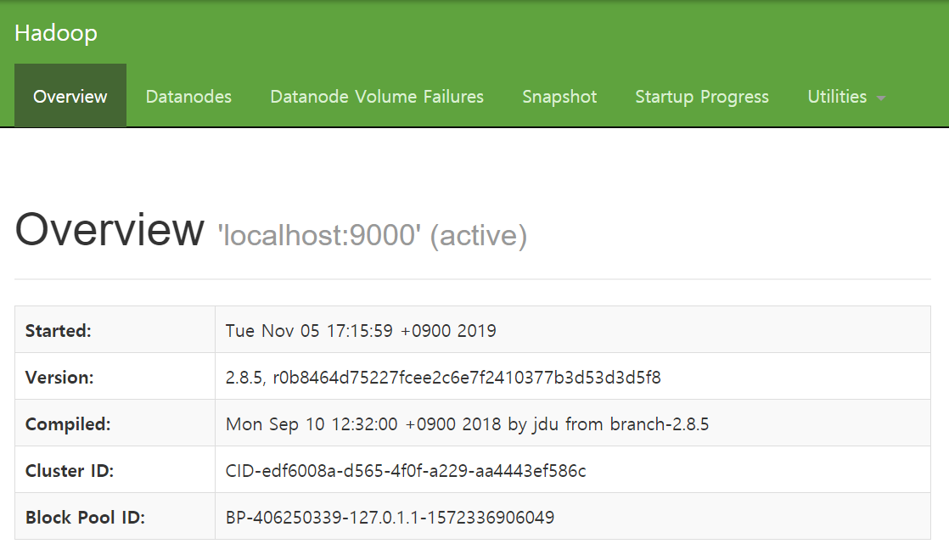
Hadoop 설치 : Web Interface의 활용
Hadoop을 활용하기 위한 Web Interface
http://localhost:50070 # HDFS 네임노드 확인
http://localhost:8042 # YARN의 노드 매니저 웹 인터페이스
http://localhost:8088 # YARN 리소스 매니저의 웹 인터페이스(구 Job Tracker)

